Slide 1

模拟与数字电路
Analog and Digital Circuits
05_组合逻辑电路（1）
（数电P140-149）

Slide 2
内容提纲
组合逻辑电路特点
组合逻辑电路分析
组合逻辑电路设计
P78-139的MOS管和Verilog以后会讲，这里的内容是P140页开始
Notes:
逻辑问题是层出不穷的，为解决这些逻辑问题而设计的逻辑电路也是无穷尽的。然而其中有些逻辑电路会经常、大量地出现在各种数字系统中，为了使用方便，这些逻辑电路被制作成了标准化的中规模集成电路（MSI）产品。本节将讨论数字系统中经常使用到的几种组合部件，即：编码器、译码器、数据分配器、数据选择器、数值比较器、算术运算电路和奇偶校验器，分析它们的逻辑功能和使用方法。

Slide 3
组合逻辑电路
在任意时刻，电路的输出仅取决于该时刻的输入，与电路原来所处的状态无关，即输出是输入的组合，简称组合电路
组合电路结构特点
  仅由逻辑门电路组成，不含记忆元件
  信号单向传输，不存在从输出到输入的反馈路径
A0
组合
逻辑
电路
Y0
…
…
Am-1
Yn-1
Y_{i} = f_{i} (A₀, A₁ , …, A_{m-1} ), (i =0, 1, …, n-1)

Slide 4
组合逻辑电路分析
根据已知逻辑电路图，确定其逻辑功能
一般步骤
  按照逻辑图结构，写出逻辑函数式
  化简和变换逻辑函数式
  列出真值表
  由真值表，概括电路的逻辑功能
逻辑图
逻辑功能
Notes:
所谓逻辑电路分析，是指对已有电路分析其功用和性能。
分析是研究数字系统的一种基本技能。其目的是了解给定逻辑电路的功能，评价设计方案的优劣，吸取优秀的设计思想，改进和完善不合理方案等。
1. 根据逻辑电路图写出输出函数表达式 
写输出函数表达式时，一般从输入端开始往输出端逐级推导，直至得到所有与输入变量相关的输出函数表达式为止。
2. 化简输出函数表达式 
为了简单、清晰地反映输入和输出之间的逻辑关系，应对逻辑表达式进行化简。描述一个电路功能的逻辑表达式是否达到最简，是评定该电路经济技术指标的依据。
3. 列出输出函数真值表 
根据输出函数最简表达式，列出输出函数真值表。真值表详尽地给出了输入、输出取值关系，它直观地描述了电路的逻辑功能。
4. 功能评述 
根据真值表和化简后的函数表达式，概括出对电路逻辑功能的文字描述，并对原电路的设计方案进行评定，必要时提出改进意见和改进方案。

Slide 5
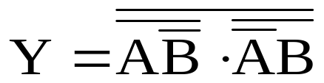


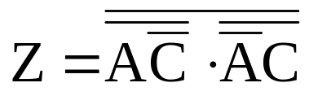
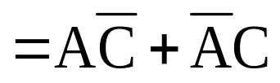

示例：给定电路分析功能
写出各输出端的逻辑函数式，并进行化简
A
X
Y
X = A
B
C
Z
Notes:
A⊕B 定义在PPT 3异或：不同得1，相同得0

Slide 6


示例─给定电路分析功能 (续)
列写真值表
确定电路逻辑功能
真值表
X = A
A | B | C | X | Y | Z
0 | 0 | 0
0 | 0 | 1
0 | 1 | 0
0 | 1 | 1
1 | 0 | 0
1 | 0 | 1
1 | 1 | 0
1 | 1 | 1
0 | 0 | 0
0 | 0 | 1
0 | 1 | 0
0 | 1 | 1
1 | 1 | 1
1 | 1 | 0
1 | 0 | 1
1 | 0 | 0
将三位二进制原码转换为三位二进制反码

Slide 7
组合逻辑电路设计
根据实际逻辑问题，求出实现所要求逻辑功能的最简逻辑电路
设计步骤
  分析实际逻辑问题的因果关系，确定输入/输出变量，定义逻辑状态含义，列出真值表
  由真值表写出逻辑函数式
  根据选用器件类型，化简和变换逻辑函数式
  画出逻辑电路图
逻辑功能
逻辑图
Notes:
根据问题要求完成的逻辑功能，求出在特定条件下实现给定功能的逻辑电路，称为逻辑设计，又叫做逻辑综合。显然，逻辑设计是逻辑分析的逆过程。
由于实际应用中提出的各种设计要求一般是用文字形式描述的，所以，逻辑设计的首要任务是将文字描述的设计要求抽象为一种逻辑关系。
设计的一般步骤：
1. 建立给定问题的逻辑描述 
这一步的关键是正确理解设计要求，弄清楚与给定问题相关的变量及函数，即电路的输入和输出，建立函数与变量之间的逻辑关系，得到描述给定问题的逻辑表达式。求逻辑表达式有两种常用方法，即真值表法和分析法。
2. 求出逻辑函数的最简表达式 
为了使逻辑电路中包含的逻辑门最少且连线最少，要对逻辑表达式进行化简，求出描述设计问题的最简表达式 。
3. 选择逻辑门类型并将逻辑函数变换成相应形式 
根据简化后的逻辑表达式及问题的具体要求，选择合适的逻辑门，并将逻辑表达式变换成与所选逻辑门对应的形式。
4. 画出逻辑电路图
设计过程可视具体情况灵活掌握。根据实际问题的难易程度和设计者熟练程度，有时可跳过其中的某些步骤。
一、逻辑抽象
分析因果关系，确定输入/输出变量
定义逻辑状态的含意（赋值）
列出真值表
二、写出函数式
三、选定器件类型
四、根据所选器件：对逻辑式化简（用门）
变换（用MSI）
或进行相应的描述（PLD）
五、画出逻辑电路图，或下载到PLD

Slide 8


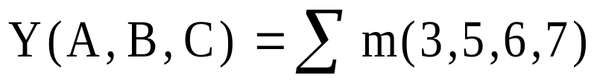
示例：给定逻辑问题设计电路
设计三人多数表决电路
  假设输入变量A、B、C：1--赞成，0--否决；
  输出变量Y：1--通过，0--未通过
真值表
A | B | C | Y
0 | 0 | 0
0 | 0 | 1
0 | 1 | 0
0 | 1 | 1
1 | 0 | 0
1 | 0 | 1
1 | 1 | 0
1 | 1 | 1
0
0
0
1
0
1
1
1
Y
BC
 | 00 | 01 | 11 | 10
0 | 0 | 0 | 1 | 0
1 | 0 | 1 | 1 | 1
A

Slide 9
示例：给定逻辑问题设计电路
设计三人多数表决电路
  假设输入变量A、B、C：1--赞成，0--否决；
  输出变量Y：1--通过，0--未通过
A
A
B
Y
B
Y
C
C
与或式实现
或与式实现

Slide 10
逻辑门等效符号
A • B = A + B
A • B = A + B
A+B = A • B
A+B = A • B
A = A

Slide 11
逻辑电路等效变换
利用逻辑门的等效符号，对逻辑电路进行变换
A
A
B
B
  线两端非非：
  相当于没变
Y
Y
C
C
D
D
  变量+门一起非：
  相当于没变
A
套路：
  求反小圈线上跑，两个小圈中和掉
  输入输出以及门，统统求反即等效
B
Y
C
D
Notes:
简单记忆：加一个总非，然后逐级附加求反符号，将逻辑门求反（与《--》或，传输不变）；非两次等于传输

Slide 12
示例：给定逻辑问题设计电路(续)
A
A
B
Y
B
Y
C
C
与或式实现
或与式实现
A
A
B
Y
B
Y
C
C
与非式实现
或非式实现

Slide 13
作业
电子技术基础-数字部分
P207-209：
  4.1.1，4.1.6
  4.2.1，4.2.3，4.2.14

